Slide 1
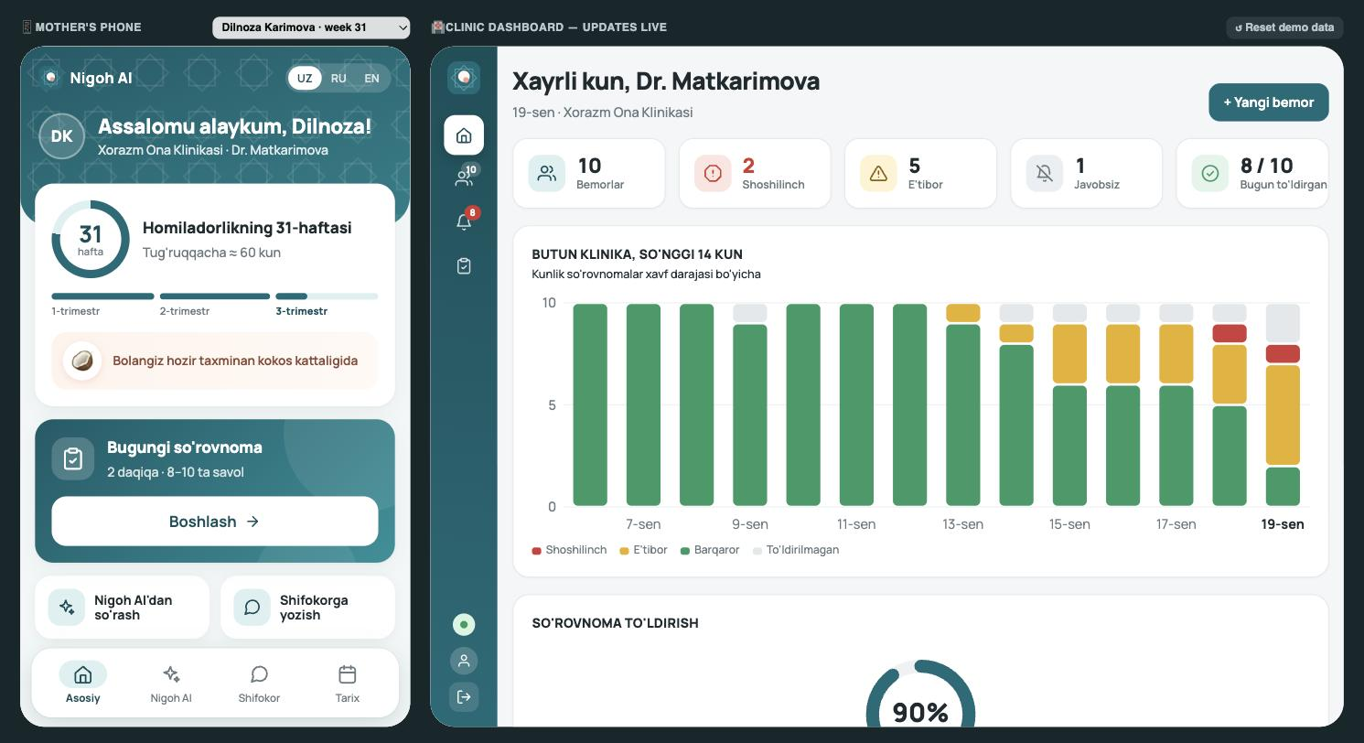
CHECKPOINT 2 · SOHA MENTORI
Nigoh AI
Tashriflar orasida homilador ayolni kuzatish: xavf belgisi klinikaga bir necha soniyada yetadi.
Qoida qaror qiladi. AI tushuntiradi.
Ishlayotgan mahsulot: chapda ona telefoni, o‘ngda klinika paneli
Anicenna jamoasi · Tibbiyot treki · 19-sentabr 2026
Notes:
Salom. Biz Nigoh AI: homilador ayol har kuni 2 daqiqalik so‘rovnoma to‘ldiradi, xususiy klinika esa xavfli belgini bir necha soniyada ko‘radi. Bugun sizning 5 ta mezoningiz bo‘yicha birma-bir javob beramiz.

Slide 2
10 DAQIQALIK REJA · SOHA MENTORI
5 mezon, 5 ta aniq javob
1
Muammoning dolzarbligi
MAHSULOT QANDAY ISHLAYDI
Xavfli holatlar kunlarda rivojlanadi, ko‘riklar orasi esa 2–4 hafta
1
Ona 2 daqiqada javob beradi
2
Sohani chuqur tushunish
8–10 ta savol, o‘zbek tilida, katta tugmalar
23 ta qoida: har birining sharti va manbasi shifokor o‘qiy oladigan ko‘rinishda
Qoidalar xavfni aniqlaydi
3
Amaliy qo‘llanish
2
23 ta qoida: yashil / sariq / qizil
QR bilan ulash, 2 daqiqalik so‘rovnoma, shifokorga tayyor xulosa
4
Qonunchilikka muvofiqlik
3
Klinika 3 soniyada ko‘radi
Tashxis qo‘ymaydi; ma’lumot minimal; shaxsiy ma’lumotlar qonuni hisobga olingan
Ogohlantirish, grafiklar, AI xulosasi
Ta’sir ko‘lami
5
Har bir xususiy klinika va uzoq tumandagi har bir homilador ayol
Nigoh AI · Checkpoint 2 · Soha mentori · 19-sentabr 2026
Notes:
Avval mahsulot uch qadamda, keyin har bir mezon uchun bitta slayd. Oxirida jonli demo.

Slide 3
1
MEZON 1 / 5 · MUAMMONING DOLZARBLIGI
Xavfli belgilar kunlarda rivojlanadi, klinika esa haftalab ko‘rmaydi
Preeklampsiya
Homila harakati kamayishi
Qon ketishi va suv ketishi
Ruhiy holat va vitaminlar
Bosim, bosh og‘rig‘i, ko‘rish buzilishi, shish bir necha kunda kuchayadi. Uy sharoitidagi bosim ko‘rsatkichi va belgilar erta signal beradi.
Ona sezadi, lekin «keyingi ko‘rikkacha kutaman» deb o‘ylaydi. Ko‘rsatma esa kutmaslikni aytadi.
Daqiqalar muhim. Ayolga aniq yo‘riq kerak: hoziroq qo‘ng‘iroq qiling, 103.
Past kayfiyat, xavotir, temir preparatini ichmaslik: bir kunlik emas, ketma-ket kunlarda ko‘rinadi.
98,8% ayol ko‘rikdan o‘tadi, 53,5% 8 va undan ko‘p marta (MICS 2021–2022).
Demak muammo tizimga kirishda emas. Muammo: tashriflar orasida nima bo‘layotganini hech kim ko‘rmaydi.
Nigoh AI · Checkpoint 2 · Soha mentori · 19-sentabr 2026
Notes:
JSST ma’lumotiga ko‘ra qon ketishi va gipertenziv buzilishlar onalar o‘limining yetakchi sabablaridan. Ikkalasi ham erta belgilar beradi, lekin ayol ularni klinikaga yetkazmasa, hech kim bilmaydi.

Slide 4
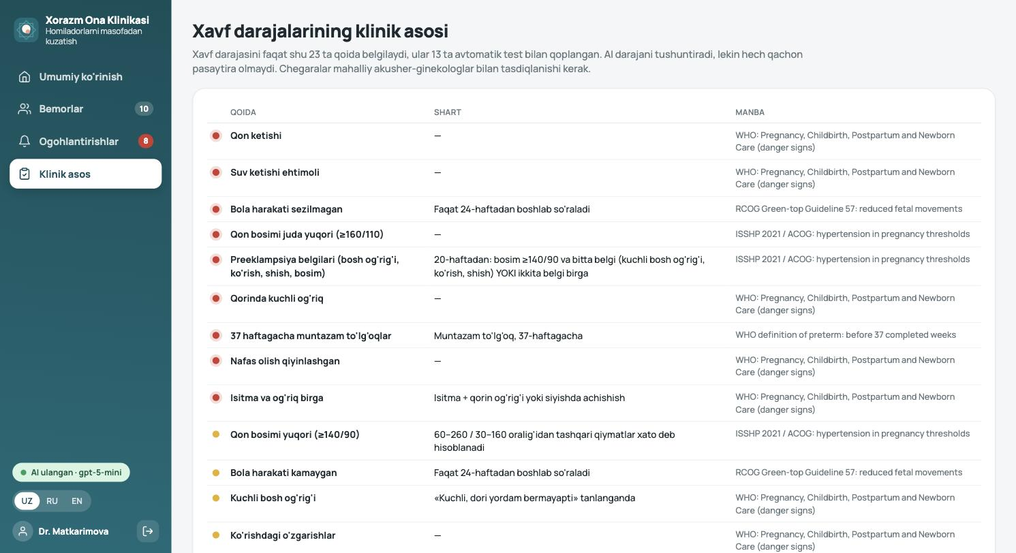
2
MEZON 2 / 5 · SOHANI CHUQUR TUSHUNISH
Har bir qoida, uning sharti va manbasi ochiq ko‘rsatilgan
Qizil: qon ketishi, suv ketishi, bosim ≥160/110, harakat yo‘q, kuchli qorin og‘rig‘i, nafas qisishi
Preeklampsiya: 20-haftadan bosim ≥140/90 + bitta belgi yoki ikkita belgi birga
Haftaga bog‘liq mantiq: harakat 24-haftadan; to‘lg‘oq 37-haftagacha qizil, keyin sariq
Uydagi o‘lchov xatolari: 60–260 / 30–160 dan tashqari bosim e’tiborga olinmaydi
Trendlar: 3 kun past kayfiyat, 3 kun vitamin ichilmagan, haftada 2 kg dan ortiq vazn
Manbalar: JSST xavf belgilari, ISSHP/ACOG, RCOG; 4 ta qoida evristika deb belgilangan
Nigoh AI · Checkpoint 2 · Soha mentori · 19-sentabr 2026
Notes:
Klinik asos sahifasida 23 ta qoidaning hammasi bor: qaysi shartda ishlaydi va qaysi manbaga tayanadi. To‘rtta qoida bizning evristikamiz, buni ham ochiq yozganmiz. Chegaralarni mahalliy akusher-ginekologlar bilan tasdiqlash keyingi qadam.

Slide 5
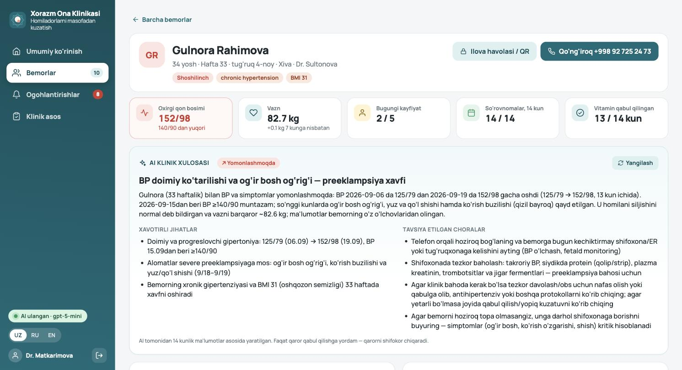
3
MEZON 3 / 5 · AMALIY QO‘LLANISH
Klinikaning bugungi ish jarayoniga 5 daqiqada qo‘shiladi
1
Ro‘yxatga olish + QR
Ism, hafta, xavf omillari. Ona kamerasi bilan skanerlaydi.
2
Kunlik 2 daqiqa
Katta tugmalar, belgilar rasm bilan, o‘zbek / rus tili. Savodi past ayol uchun ham qulay.
3
Ogohlantirish ≤ 3 soniya
Qizil va sariq holatlar, ayolning izohi bilan. «Qabul qilindi» tugmasi.
4
Shifokor sahifasi
Oxirgi bosim, vazn, 14 kunlik grafik, AI xulosa va tavsiya etilgan choralar.
5
Javobsiz bemor
3 kun javob bermasa panelda alohida ko‘rinadi: qo‘ng‘iroq qilish uchun signal.
Nigoh AI · Checkpoint 2 · Soha mentori · 19-sentabr 2026
Notes:
Hamshira bemorni ro‘yxatga oladi va QR kod beradi. Ona hech narsa o‘rnatmaydi. Shifokor ertalab kimga e’tibor kerakligini ko‘radi, bemor sahifasida esa tayyor xulosa, grafiklar va ayolning o‘z so‘zlari bor.

Slide 6
4
MEZON 4 / 5 · QONUNCHILIKKA MUVOFIQLIK
Tashxis qo‘ymaydi, ma’lumotni minimallashtiradi, qaror shifokorda
Tibbiy qaror shifokorda
Shaxsga doir ma’lumotlar (O‘RQ-547)
AI’ga minimal ma’lumot
Ilova tashxis qo‘ymaydi, dori yoki doza tavsiya qilmaydi. Onaga faqat: «klinikaga qo‘ng‘iroq qiling / 103». Har bir AI xulosasida ogohlantirish bor.
Tashqi AI’ga familiya, telefon, manzil yuborilmaydi: faqat ism, yosh, hafta va javoblar. Keyingi qadam: ismsiz yuborish yoki lokal model.
Baza lokal: klinika yoki O‘zbekiston hududidagi serverda joylashtiriladi. Kirish login bilan, parollar xeshlangan, ona havolasi maxfiy token.
Rozilik
Tibbiy buyum maqomi
Klinik tasdiqlash
Keyingi qadam: ro‘yxatga olishda ayolning yozma roziligi va ma’lumotlardan foydalanish shartlari. Hozir demo ma’lumotlari sintetik.
Bugun: qaror qabul qilishni qo‘llab-quvvatlash vositasi, tibbiy qurilma emas. Maqomni yurist bilan aniqlashtiramiz.
Chegaralar xalqaro ko‘rsatmalardan. Pilotdan oldin milliy protokollar va mahalliy akusher-ginekologlar bilan tasdiqlanadi.
Nigoh AI · Checkpoint 2 · Soha mentori · 19-sentabr 2026
Notes:
Tizim qaror qabul qilishga yordam beradi, tashxis qo‘ymaydi va dori tavsiya qilmaydi. Shaxsga doir ma’lumotlar to‘g‘risidagi qonun talablarini hisobga oldik. Pilotdan oldin yurist va Sog‘liqni saqlash vazirligi talablari bo‘yicha tekshiruv o‘tkazamiz.

Slide 7
5
MEZON 5 / 5 · TA’SIR KO‘LAMI
Bitta klinikadan butun onalik parvarishi zanjirigacha
Ona
Shifokor va klinika
Sog‘liqni saqlash tizimi
Har kuni 2 daqiqa. Xavfli belgida aniq yo‘riq. Savoliga o‘z tilida javob. Uzoq tumanda ham klinika bilan aloqada.
Kimga bugun e’tibor kerakligi tayyor. 14 kunlik trend va AI xulosa: 20 soniyada qaror. Javobsiz bemorlar ko‘rinadi.
Erta aniqlash: kamroq og‘ir asorat va tez yordam chaqiruvi. Ma’lumot: tashriflar orasidagi uzluksiz kuzatuv.
8 700
9 oy +
3 til
Pilot
xususiy klinika
har bir ayol bilan aloqa
o‘zbek, rus, ingliz
1–2 klinika
2026 oxiriga kutilmoqda (President.uz)
homiladorlik, keyin tug‘ruqdan keyingi davr
o‘rnatishsiz, har qanday telefonda
o‘lchov: javob vaqti, faollik, o‘tkazib yuborilgan holatlar
Nigoh AI · Checkpoint 2 · Soha mentori · 19-sentabr 2026
Notes:
Ta’sir uch darajada: ona xavfli belgini erta biladi, klinika kimga e’tibor kerakligini ko‘radi, tizim esa og‘ir holatlarni kamaytiradi. Xuddi shu yondashuv tug‘ruqdan keyingi davr va chaqaloq parvarishiga ham o‘tadi.

Slide 8
JONLI DEMO · 2 DAQIQA
Gapirib bermaymiz, ko‘rsatamiz
1
Klinika: yangi bemor
Ro‘yxatga olish, QR kod. Ona telefonida skanerlaydi, o‘rnatish shart emas
2
Telefon: so‘rovnoma
«Qon ketishi» belgilanadi, izoh yoziladi. Qizil natija va qo‘ng‘iroq tugmasi
3
Klinika: ≤ 3 soniya
KEYINGI QADAMLAR
Qizil ogohlantirish izoh bilan; qabul qilish va onaga javob yozish
Chegaralarni milliy protokol va ginekologlar bilan tasdiqlash
4
AI xulosasi
Homila harakatini sanash (kick counter) va tashrif eslatmalari
Gulnora: bosim 125/79 → 152/98, preeklampsiya xavfi, tavsiya etilgan choralar
Yozma rozilik va ma’lumotlardan foydalanish shartlari
Tug‘ruqdan keyingi davr va chaqaloq uchun so‘rovnomalar
Anicenna jamoasi · github.com/doniyorbek-boltayev/Ona
Notes:
Endi 2 daqiqalik jonli demo: telefonda so‘rovnoma, qon ketishi belgisi, klinika panelida qizil ogohlantirish va AI xulosasi. Keyin savollaringizga javob beramiz.

